Slide 1

SoapUI para principiantes
Autora:
Ailyn del Pino Acosta

Slide 2
Contenidos:
1
¿Qué es un script assertion?
2
¿Cómo adicionar script assertion?
3
¿Cuáles son los diferentes script assertions que podemos
usar en mensajes xml y json?
4
¿Cuáles son los principales consejos y trucos?
2

Slide 3
Script Assertion
Un Script Assertion es un script Groovy para realizar comprobaciones personalizadas en el mensaje. Utilizado para verificar el contenido del mensaje, las cabeceras, las
propiedades y otros componentes.
3

Slide 4
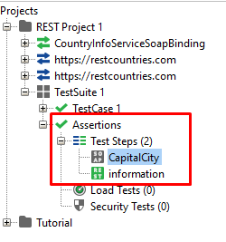
Script Assertion
Partiendo se la clase anterior nos ubicamos en la
siguiente estructura del proyecto y abrimos la solicitud
CapitalCity, una vez que esta nos abra lo primero que
haremos será ejecutarla.
4

Slide 5
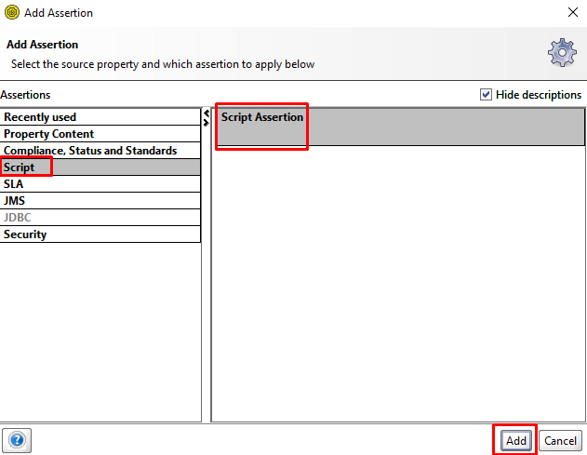
Script Assertion
Adicionamos una Assertion como de costumbre, y en este caso seleccionaremos la opción Script/ Script Assertion.
5

Slide 6
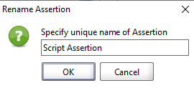
Script Assertion
Al dar clic sobre el botón Add se nos muestra la siguiente ventana, donde
especificamos un nombre unico para nuestro script assertion.
6

Slide 7
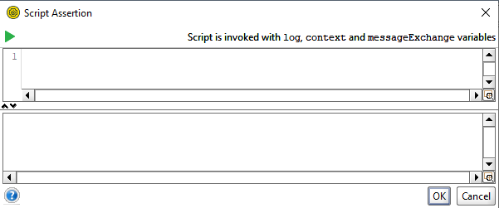
Script Assertion
Al dar clic sobre el botón OK se nos muestra la siguiente ventana
7

Slide 8
Script Assertion
Este script funciona con el objeto de intercambio de mensaje y este objeto almacena
todos los detalles de la última solicitud y respuesta, en nuestro caso ejecutamos la
solicitud CapitalCity.
8

Slide 9
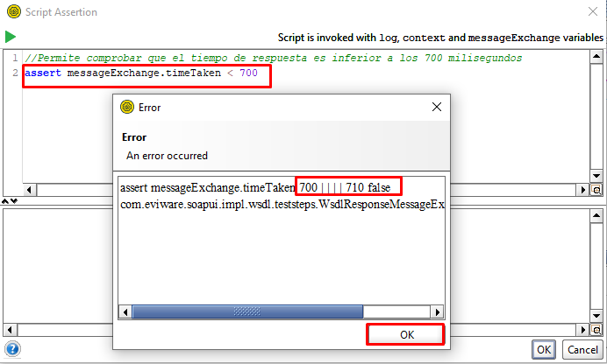
Script Assertion
A partir de la función timeTaken, se devuelve el tiempo tomado por la solicitud para
dar respuesta.
En este caso la respuesta es
False porque la respuesta tardó 710 milisegundos en lugar de
700.
9

Slide 10
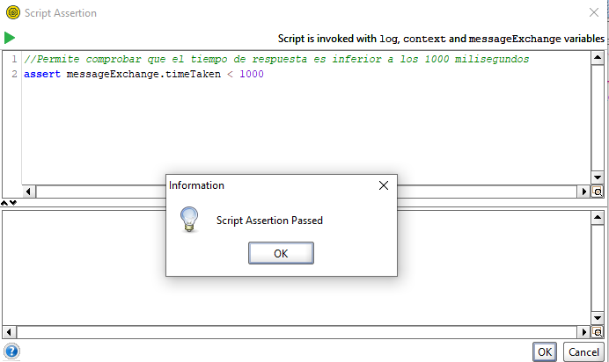
Script Assertion
Ahora podemos ver que la prueba paso porque el tiempo de respuesta es inferior a
los 1000 milisegundos.
10

Slide 11
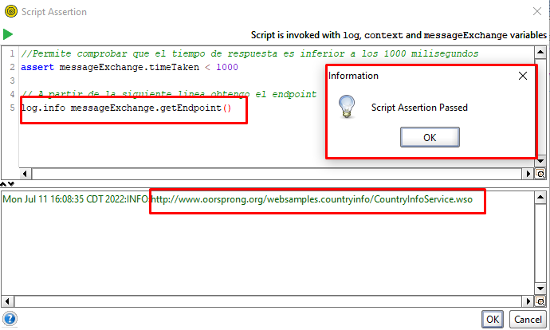
Script Assertion
A partir de la línea 5 se obtiene el endpoint para luego hacer un assertion.
11

Slide 12
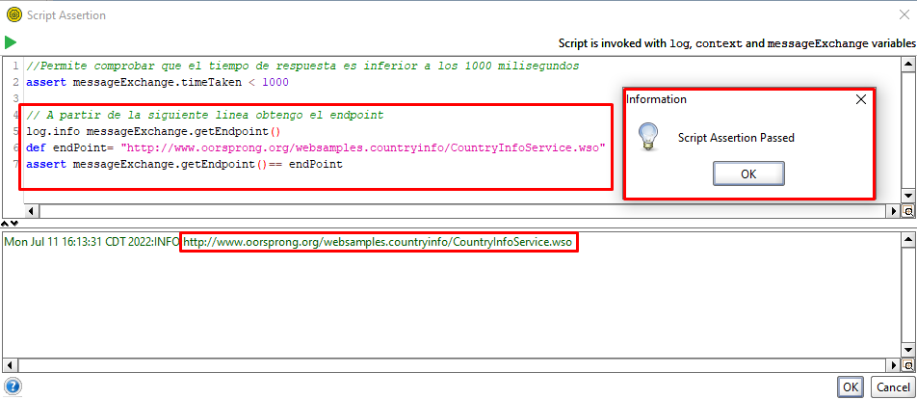
Script Assertion
Luego verificamos que el endpoint que se muestra es el que le especificamos.
12

Slide 13
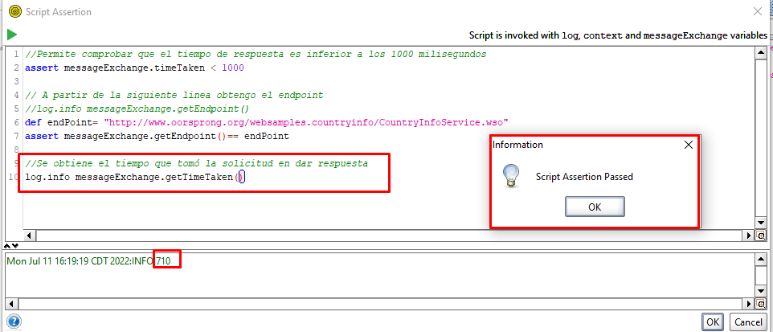
Script Assertion
Si queremos saber el tiempo que tomó la solicitud en dar respuesta sería:
13

Slide 14
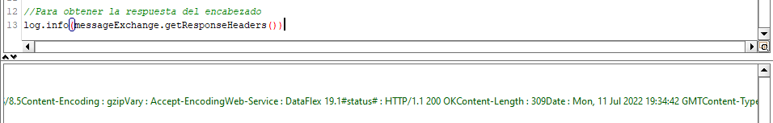
Script Assertion
Ahora, si queremos obtener el encabezado sería a partir de la siguiente línea de
código:
14

Slide 15
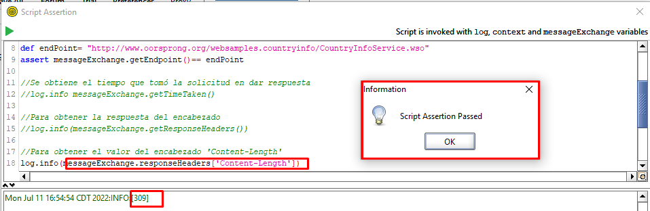
Script Assertion
Si queremos ver que devuelve el encabezado en Content-Length sería:
15

Slide 16

Script Assertion
Si queremos comprobar que el encabezado contenga Content-Length sería:
16

Slide 17
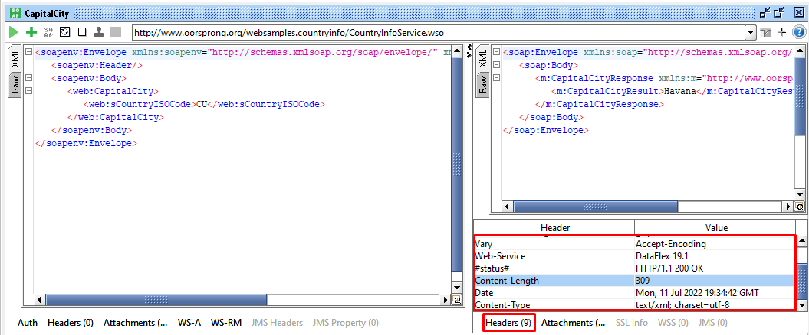
Script Assertion
Todos estos encabezados son verificable en el apartado Headers de la solicitud.
17

Slide 18
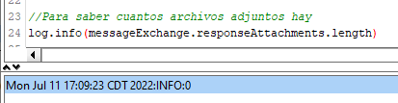

Script Assertion
Para saber cuántos archivos adjunto hay:
Para verificar que no hayan archivos adjuntos:
18

Slide 19
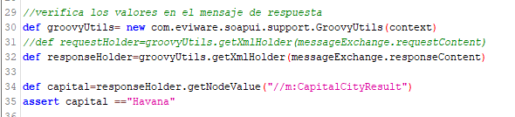
Script Assertion
Las siguientes líneas permiten verificar los valores en el mensaje de respuesta.
19

Slide 20
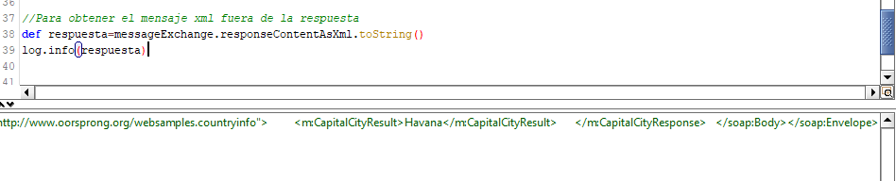
Script Assertion
Si queremos obtener el mensaje xml fuera de la respuesta sería de la siguiente
manera.
20

Slide 21
Script Assertion
Todas las assertions anteriores son validas tanto para solicitudes SOAP como para solicitudes REST, excepto la de la diapositiva 19.
Ahora pasamos a ejecutar la solicitud REST que tenemos en nuestro testCase
Assertions.
21
Notes:
//Permite comprobar que el tiempo de respuesta es inferior a los 1000 milisegundos
assert messageExchange.timeTaken < 1000
// A partir de la siguiente linea obtengo el endpoint
//log.info messageExchange.getEndpoint()
//Comprueba que el endpoint sea el que le estamos pasando
def endPoint= "http://www.oorsprong.org/websamples.countryinfo/CountryInfoService.wso"
assert messageExchange.getEndpoint()== endPoint
//Se obtiene el tiempo que tomó la solicitud en dar respuesta
//log.info messageExchange.getTimeTaken()
//Para obtener la respuesta del encabezado
//log.info(messageExchange.getResponseHeaders())
//Para obtener el valor del encabezado 'Content-Length'
//log.info(messageExchange.responseHeaders['Content-Length'])
//Comprueba que el encabezado contenga Content-Length
assert messageExchange.responseHeaders['Content-Length'] != null
//Para saber cuantos archivos adjuntos hay
//log.info(messageExchange.responseAttachments.length)
//Para verificar que no hay archivos adjunto
assert messageExchange.responseAttachments.length == 0
//verifica los valores en el mensaje de respuesta
def groovyUtils= new com.eviware.soapui.support.GroovyUtils(context)
//def requestHolder=groovyUtils.getXmlHolder(messageExchange.requestContent)
def responseHolder=groovyUtils.getXmlHolder(messageExchange.responseContent)
def capital=responseHolder.getNodeValue("//m:CapitalCityResult")
assert capital =="Havana"
//Para obtener el mensaje xml fuera de la respuesta
def respuesta=messageExchange.responseContentAsXml.toString()
log.info(respuesta)

Slide 22
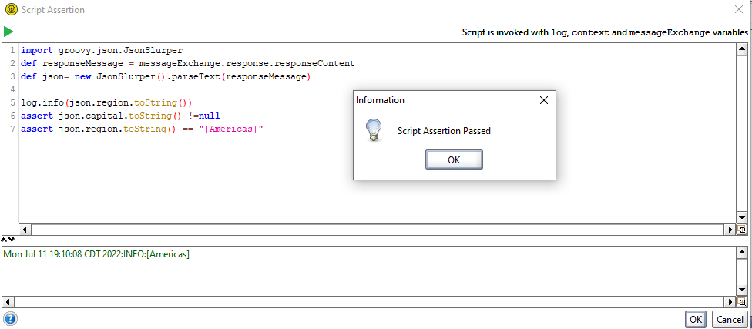
Script Assertion
Una vez que se haya ejecutado la solicitud REST adicionamos un assertions de tipo script como ya hicimos anteriormenete para la solictud SOAP.
22

Slide 23
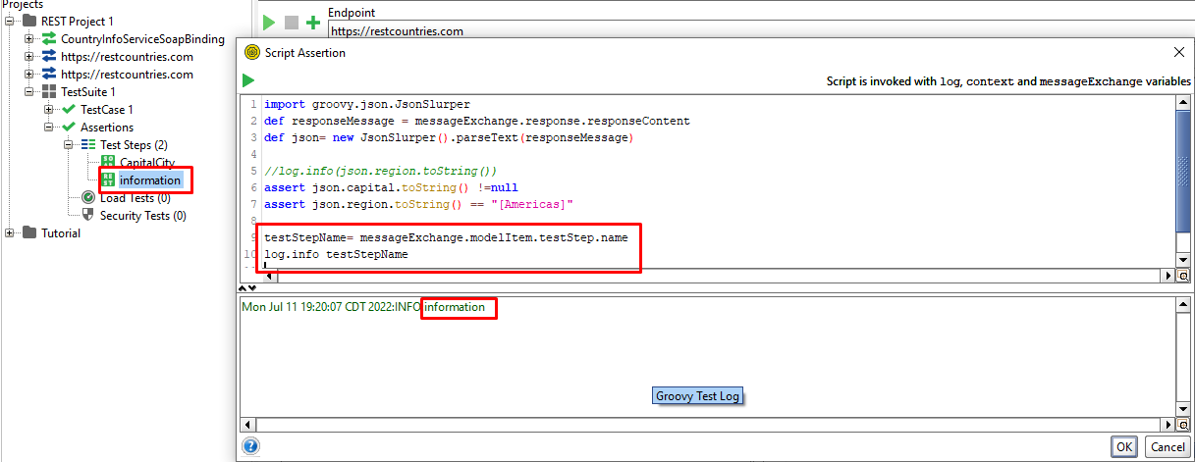
Script Assertion
Si quiere conocer el nombre de su paso de prueba sería de la siguiente manera:
23

Slide 24
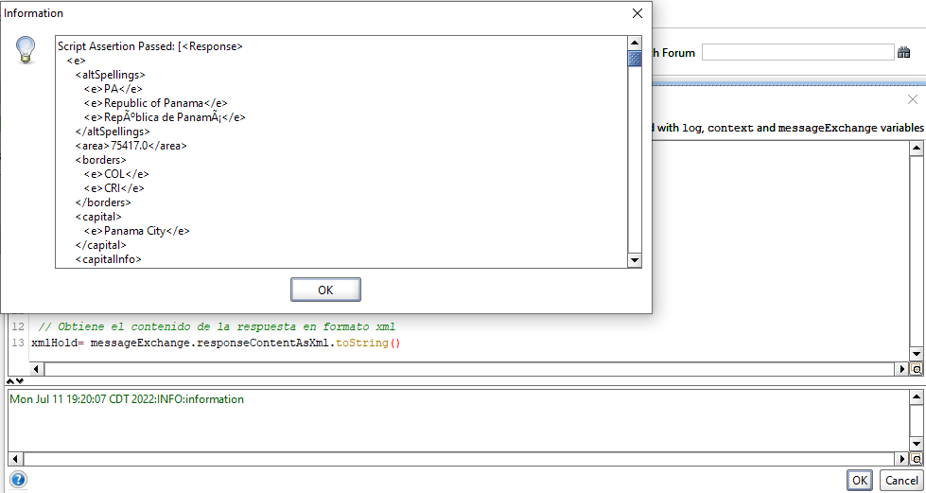
Script Assertion
Si quiere obtener el contenido de la respuesta en formato xml sería:
24
Notes:
import groovy.json.JsonSlurper
def responseMessage = messageExchange.response.responseContent
def json= new JsonSlurper().parseText(responseMessage)
//log.info(json.region.toString())
assert json.capital.toString() !=null
assert json.region.toString() == "[Americas]"
testStepName= messageExchange.modelItem.testStep.name
//log.info testStepName
// Obtiene el contenido de la respuesta en formato xml
xmlHold= messageExchange.responseContentAsXml.toString()

Slide 25
Muchas
Gracias

